Slide 1

Implementação de um sistema DNS 2ª Fase
Comunicações por Computador
PL5 - Grupo 03
30 de novembro de 2022
Trabalho desenvolvido por :
Hugo Martins (a95125)
João Escudeiro (a96075)
Tiago Ribeiro (a76420)

Slide 2
Índice
•Equipa de Trabalho
•Introdução
•Ambiente de Teste
•Melhorias
•Estratégia de Implementação
•Análise e discussão dos Resultados/futuras melhorias
•Conclusão
•Bibliografia

Slide 3



Equipa de Trabalho
João Escudeiro
Hugo Martins
Tiago Ribeiro

Slide 4
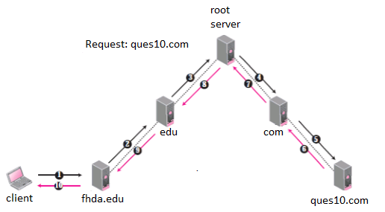
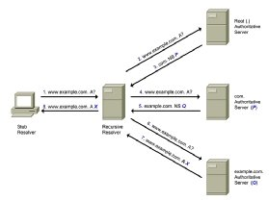
Introdução
→ Objetivos da segunda fase ;
→ DNS Iterativo vs DNS Recursivo ;
→ Zona Reversa ;
→ Plano de trabalho;
Figura 1-Funcionamento Modo Recursivo.
Figura 2-Funcionamento Modo Iterativo.

Slide 5
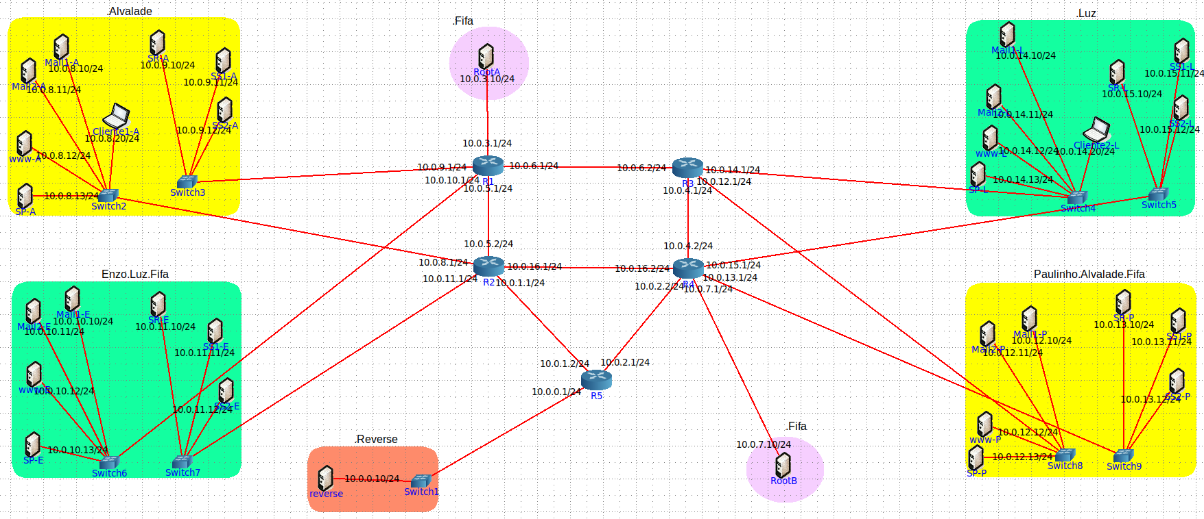
Ambiente de Teste
Figura 3- Ambiente de Teste.

Slide 6
Melhorias à fase anterior
Antes de passar para a implementação da segunda fase o grupo preferiu corrigir bugs correspondentes à primeira fase , para que assim fosse garantido o bom funcionamento de um elemento fulcral no DNS : as mensagens ou Queries.

Slide 7
Estratégias de Implementação
→Tratamento de Bugs da fase anterior;
→Implementação de MultiThreading;
→ Implementação do ST;
→ Implementação da zona Reversa
→ Implementação do SR e modo Iterativo;

Slide 8
Multithreading
• Para garantir o controlo de concorrência , o grupo optou por utilizar locks , principalmente quando algum servidor acede à base de dados ou tenta escrever nela (como é o caso do SSecundário).
• É criada uma thread para cada conexão TCP ou UDP;
• O servidor procura enviar a resposta de uma porta diferente da que recebe , para evitar grandes tempos de espera na resposta à query por parte do cliente.

Slide 9
Implementação ST/SR
Após a criação da BD , passou-se implementação do ST (para cada domínio de topo, inclui informação dos SDT respetivos , os nomes e os endereços IP dos seus SS e do seu SP).
Após isto implementou-se o SR que é capaz de receber queries e encaminhá-las para o ST , e após obter uma resposta redireciona para o respetivo SDT ,ou para o cliente , dependendo da resposta.

Slide 10
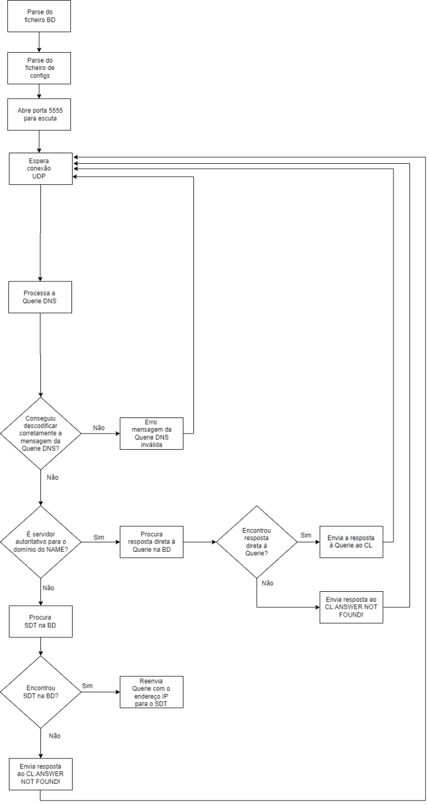
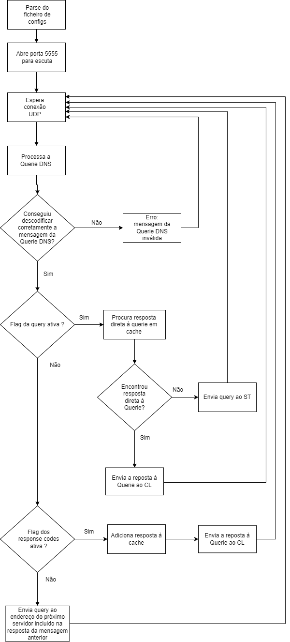
Figura 4- Diagrama de Implementação ST.
Figura 5- Diagrama de Implementação SR.

Slide 11
Cache
• A cache foi implementada apenas no servidor de resolução , pois é o único sítio onde faz sentido ser incluída , visto que o grupo apenas implementou o modo iterativo .
• A cache guarda a informação correspondente a uma resposta obtida , enquanto o TTL não expirar , e caso o cliente faça uma query que esteja na cache , o SR responde de imediato , sem ter de perguntar ao ST e assim sucessivamente.

Slide 12
Zona Reversa
•A zona reversa funciona de uma forma muito semelhante ao servidor normal , ou seja após obter uma query , procura na sua base de dados. A única diferença é nas queries , em que é incluído uma flag PTR para indicar que a query é para ser efetuada na zona reversa.

Slide 13
Trabalho futuro e possíveis Melhorias
•Face à escassez de tempo , o grupo optou por implementar apenas os compenentes que pareciam mais importantes nesta fase .Caso existisse mais tempo disponível , o grupo iria adicionar as seguintes funcionalidades:
→ Implementação do modo recursivo;
→ Possíveis melhorias na zona Reversa;
→ Possíveis melhorias no controlo de concorrência , de forma a aumentar ao máximo a eficiência do programa ;
→ Inclusão de codificação binária.

Slide 14
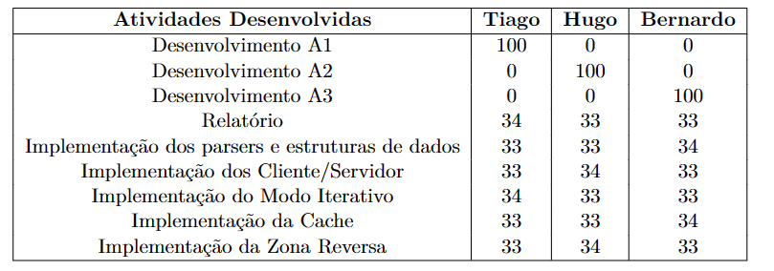
Conclusão
→Dificuldades apresentadas ( correção de erros anteriores nas queries A, implementação do Servidor de Resolução que tinha de perceber respostas e supostamente direcionar para o devido sítio a resposta);
→Conhecimentos adquiridos ;
→Não inclusão dos testes na apresentação ;
Tabela 1 -Participação nas Tarefas .

Slide 15
Bibliografia
Figura 1- disponível em :
https://imgur.com/0shZ45u ,consultado em 15 de janeiro de 2023
Figura 2- disponível em:
https://cdn.ttgtmedia.com/rms/onlineImages/DNS_server_02_half_column_mobile.jpg ,consultado em 15 janeiro 2023

